Slide 1




SQL
הפקת מידע ממסד נתונים
מנדל אזרף

Slide 2

מה נלמד
פירוט הנושאים
נושא 1 – לדבר עם בסיס נתונים.
נושא 2 – שאילתות לדוגמה, תשובת מהמחשב
נושא 3 – שאלות: האם המחשב יבין אותי?
נושא 4 – איך נוכל לחבר כמה טבלאות?
Notes:
את הפירוט על השקופית עבור המציג, יש להוסיף בהערות

Slide 3

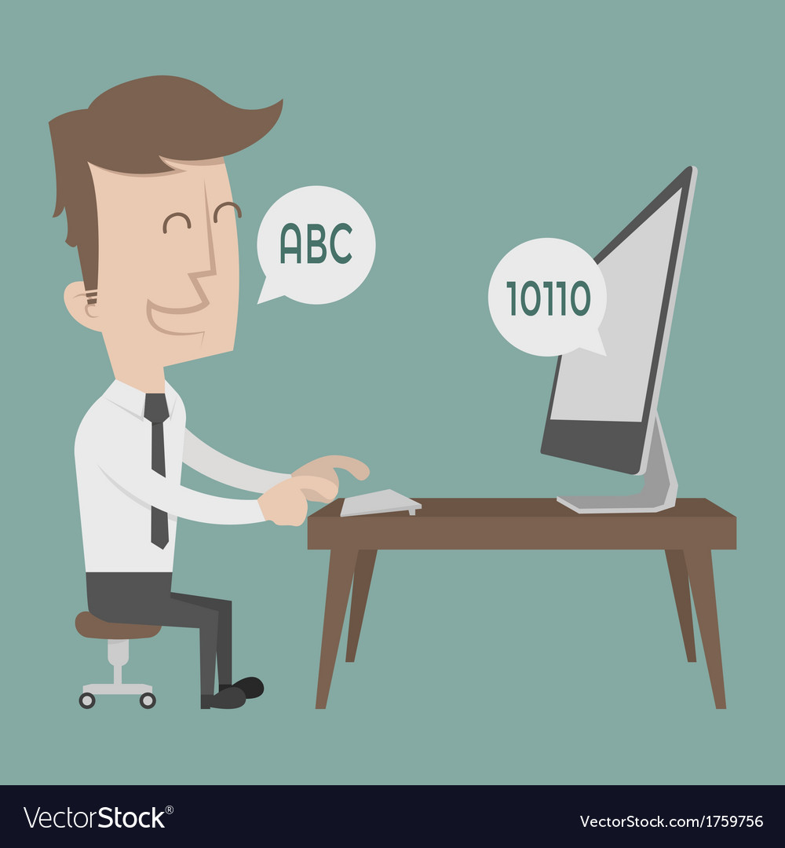
לדבר עם בסיסי נתונים
Notes:
את הפירוט על השקופית עבור המציג, יש להוסיף בהערות

Slide 4
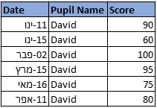
לדבר עם בסיסי נתונים
כמה שאלות יש לכם על הדאטבייס הזה?
מה הציון הגבוה שקיבל דוד?
מה הציון הנמוך?
מהי ממוצע הציונים שקיבל דוד?
באיזה תאריך דוד קיבל 100?
כמה ציונים קיבל דוד?
מה הטווח הזמן המינימלי בין 2 ציונים?
ועוד מלא !!
Notes:
את הפירוט על השקופית עבור המציג, יש להוסיף בהערות

Slide 5
שאילתה לדוגמה
4. באיזה תאריך דוד קיבל 100?
SELECT Date
FROM table
WHERE Score = 100
02/02/2023
Notes:
את הפירוט על השקופית עבור המציג, יש להוסיף בהערות

Slide 6
האם המחשב מבין אותי?
מה גילו של דוד?
באיזה כיתה דוד נמצא?
באיזה בית ספר דוד לומד?
מתכון לגלידה בטעם תות?
כמה תלמידים יש בכיתה?
מה נאכל היום בערב?
בסיס נתונים, זה לא ChatGPT !!
Notes:
את הפירוט על השקופית עבור המציג, יש להוסיף בהערות

Slide 7
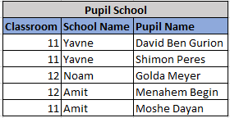
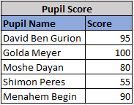
איך נחבר כמה טבלאות?
אנחנו יכולים לחבר כמה טבלאות ביחיד בעזרת מפתחות.
כאן, לדוגמה, אנחנו יכולים לבקש מהבסיס נתונים שלנו דברים יותר מורכבים.
לדוגמה:
מה הציון הממוצע אצל התלמידים שלומדים בכיתה י"א?
Notes:
את הפירוט על השקופית עבור המציג, יש להוסיף בהערות

Slide 8
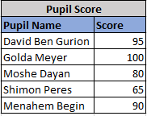
איך נחבר כמה טבלאות?
מה הציון הממוצע אצל התלמידים שלומדים בכיתה י"א?
SELECT AVG(Score)
FROM Pupil_School as A
JOIN Pupil_Score as B
ON A.Pupil_Name = B.Pupil_Name
WHERE Clasroom = 11
80
Notes:
את הפירוט על השקופית עבור המציג, יש להוסיף בהערות

Slide 9
תודה רבה
התמונות במצגת נלקחו מאתר vectoresock.com and Istock.com
Notes:
נעבור לתרגול, בהצלחה!

